Slide 1
Non un semplice temporale
Quando tuoni e fulmini preannunciano un disastro

Slide 2
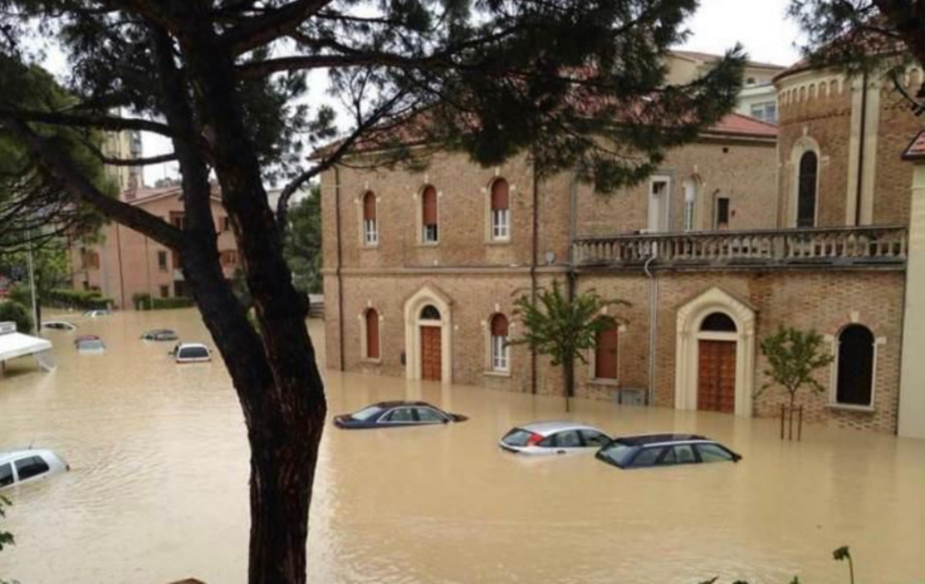

Slide 3
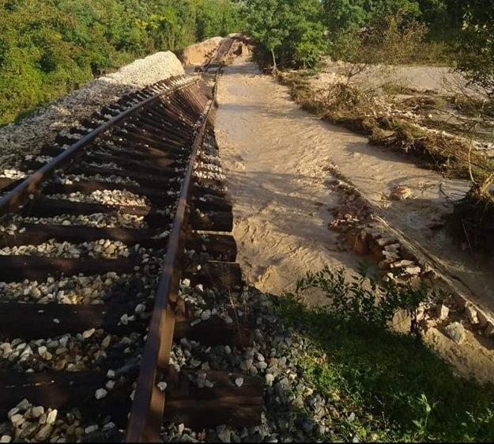
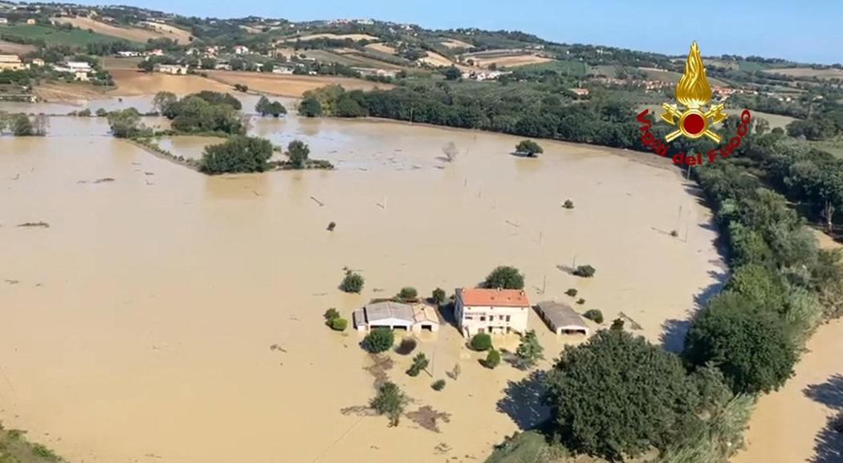
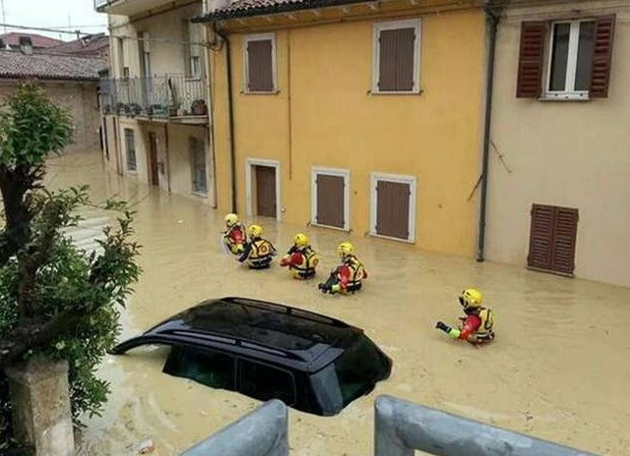

Slide 4
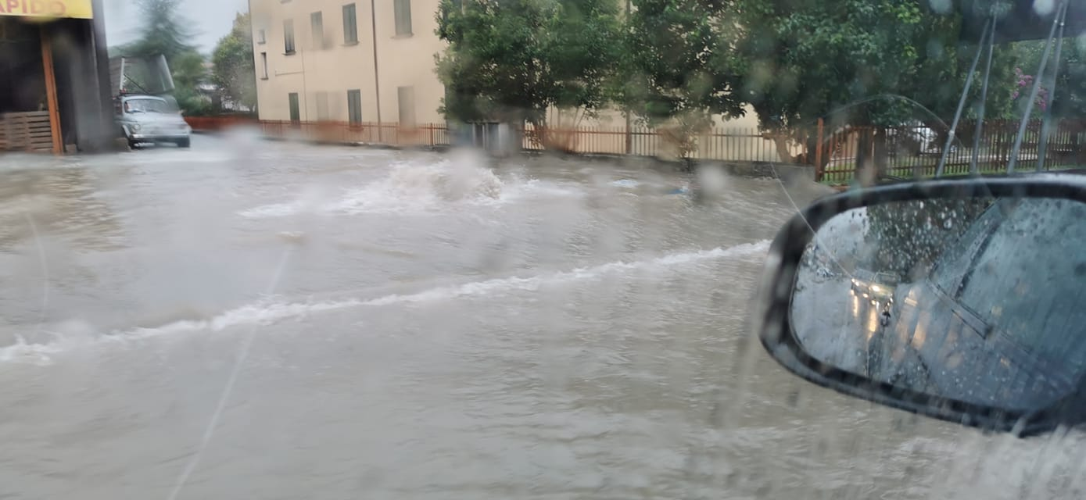

Slide 5
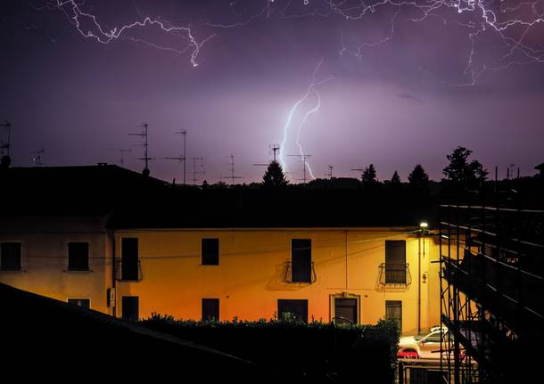
Non è stato un semplice temporale
I normali temporali che si formano alle nostre latitudini sono fenomeni a «microscala», che riguardano una piccola sezione di territorio ed hanno una durata mediamente di 45 minuti, ma insistono sullo stesso luogo per non più di 15 minuti

Slide 6
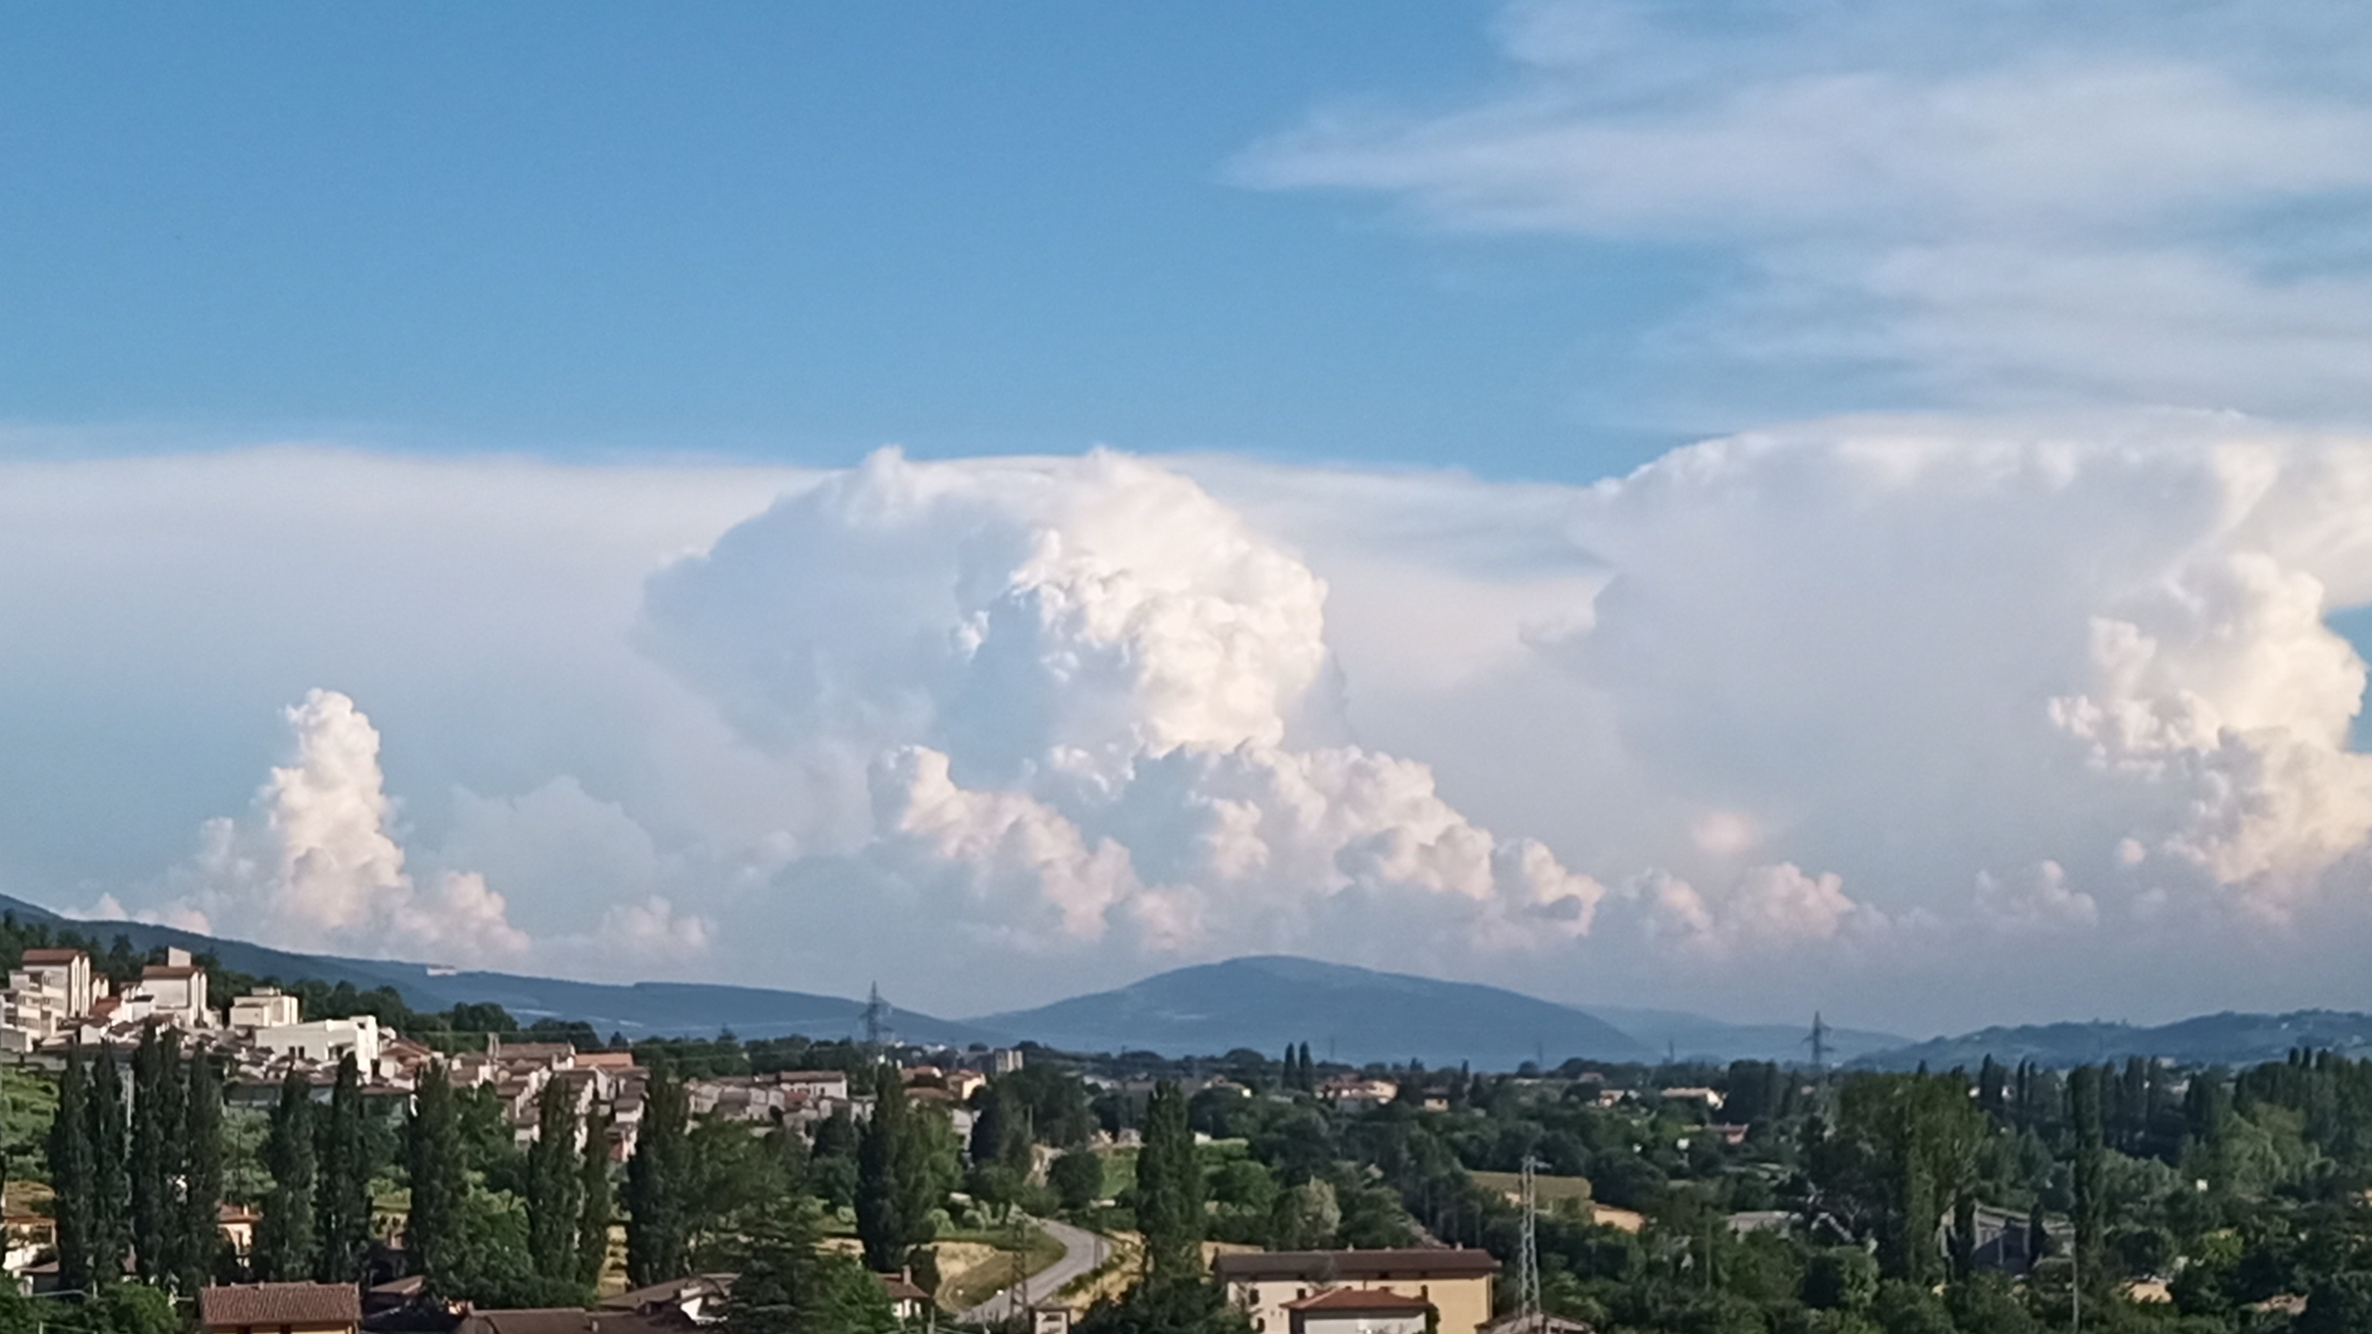
Uno, due, tre
Un temporale a multicella, solitamente, è formato da tre cellule temporalesche che si originano circa ogni 15 minuti, per cui la durata media è intorno ai tre quarti d’ora
Cella matura
Cella vecchia
Cella in formazione

Slide 7
Un sistema in movimento
In un normale temporale, le nuove celle nascono a destra e avanti rispetto alla direzione del vento in quota, per cui il sistema, in realtà, si sposta lateralmente rispetto a dove lo spinge il vento, non fermandosi mai sullo stesso luogo.
Direzione reale
Nuova cella
Nuova cella

Slide 8
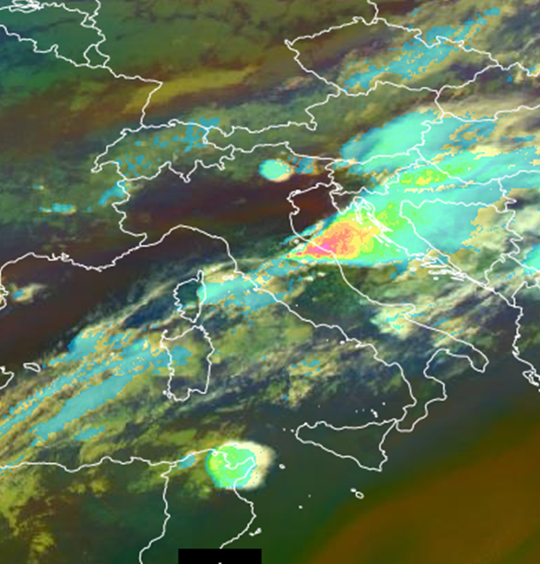
Non è stato un semplice temporale
Il temporale che si è sviluppato giovedì sera, invece, appartiene alla categoria dei fenomeni a «mesoscala», vale a dire che occupano sezioni più grandi di territorio, anche se non grandi come i fenomeni a «macroscala» (ad esempio i fronti perturbati)

Slide 9
V come «violento»
Il sistema temporalesco, definito «autorigenerante V-Shape», cioè a forma di V, è un temporale di dimensioni enormi, che può raggiungere una lunghezza di 200 km. E’ il responsabile principale, in Europa, di piogge alluvionali.

Slide 10
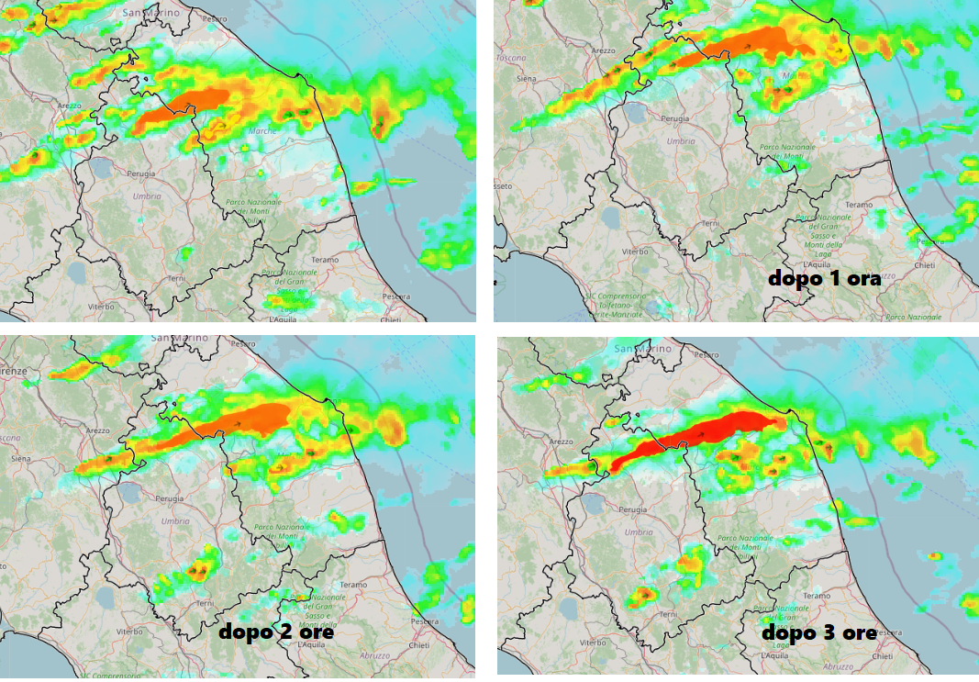
Pericoloso perché stazionario
È un sistema particolarmente violento perché, al suo interno, le celle temporalesche si autorigenerano in continuazione, insistendo sempre sullo stesso luogo per molte ore e scaricando, così, enormi quantità di pioggia in tempi relativamente brevi

Slide 11
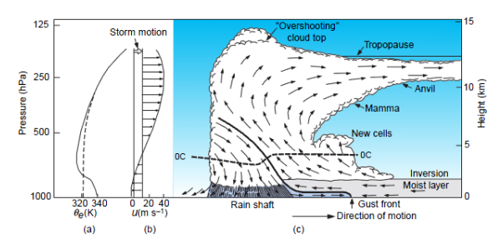
Aria calda e umida come benzina
I Temporali «V – Shape» si formano grazie alla rapida ascesa di aria calda e umida, che fornisce la «benzina» al sistema, e aria più fredda in quota, che favorisce la sua salita, grazie anche ad una particolare rotazione dei venti in senso orario con la quota («wind shear positivo»)

Slide 12
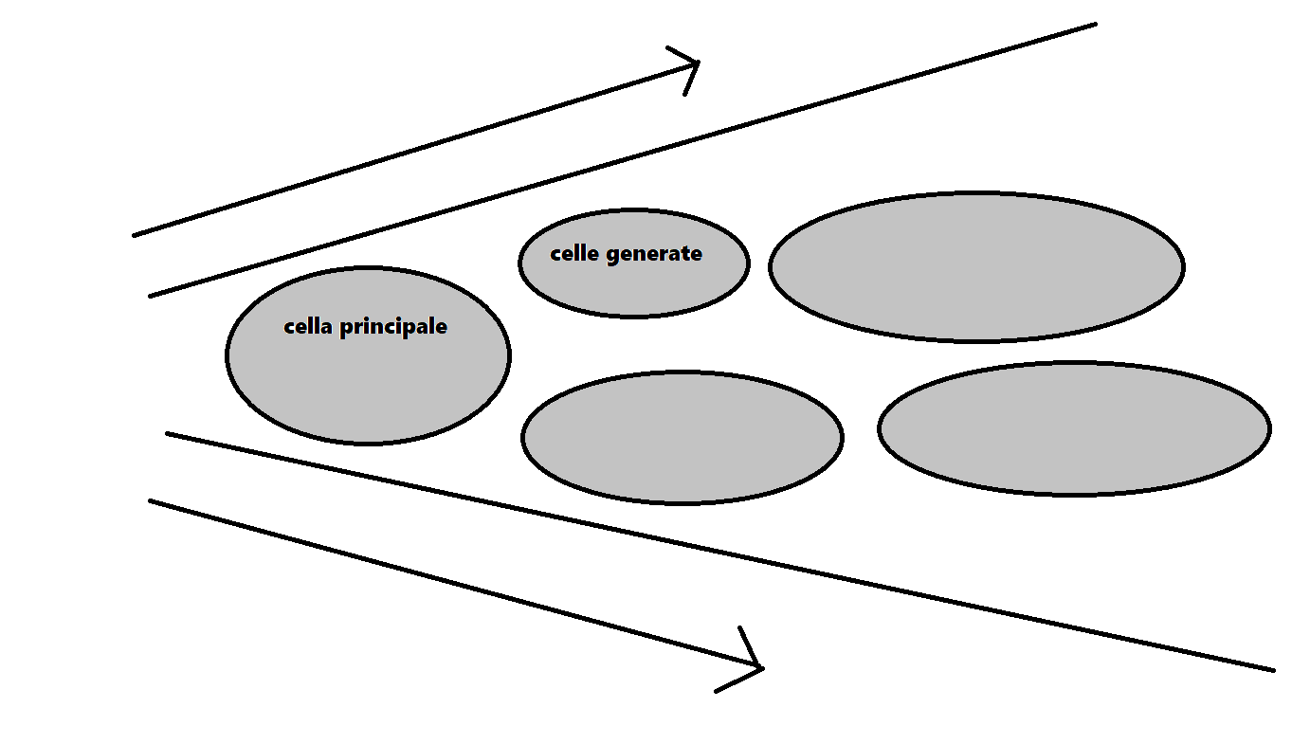
Un sistema efficiente
La cella principale sfonda la stratosfera e funge come da «blocco» per il flusso di correnti in quota, facendole allargare e generando continuamente altre celle alle sue spalle, utilizzando come «carburante» l’aria umida proveniente da un mare caldo…

Slide 13
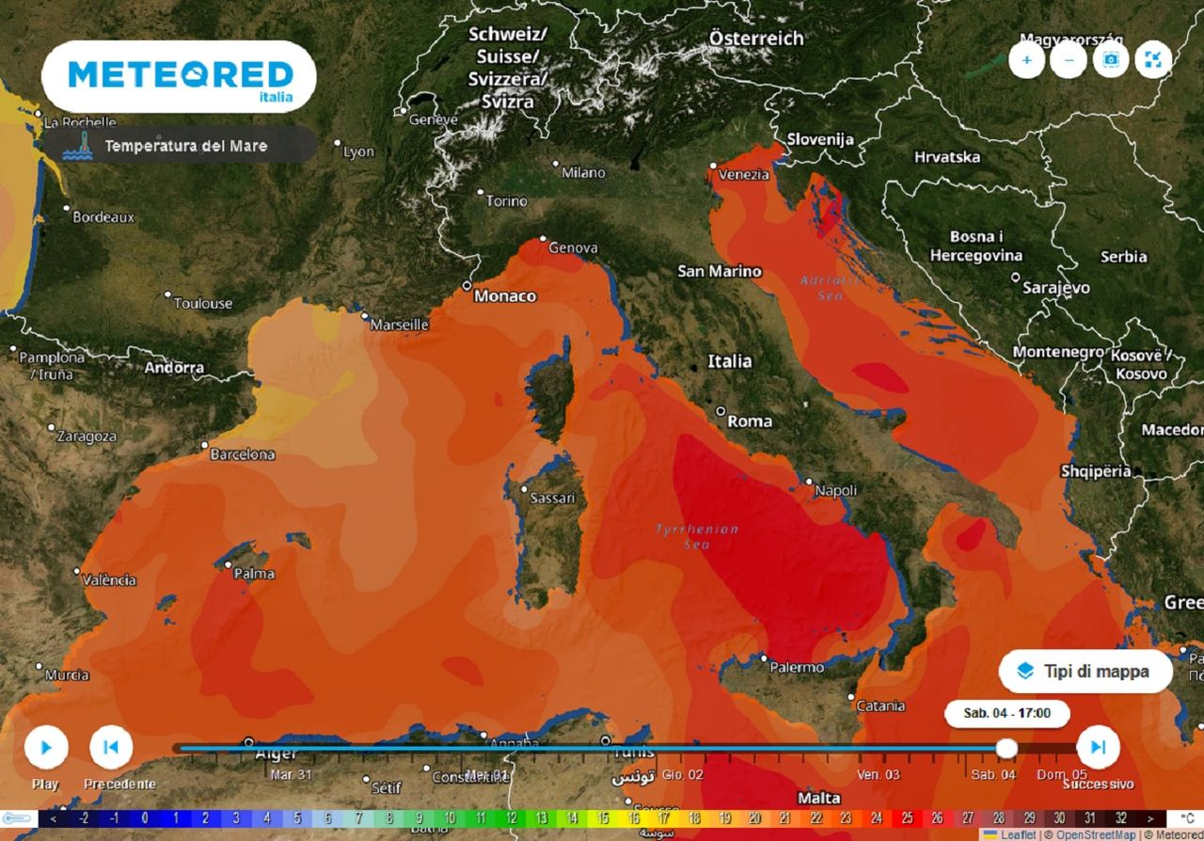
E’ tipicamente autunnale
I sistemi autorigeneranti sono tipici della prima parte dell’autunno, quando il mare ancora caldo, fornisce umidità ai venti meridionali che precedono i fronti. Quest’anno, il mare più caldo della media ha favorito fenomeni più intensi

Slide 14
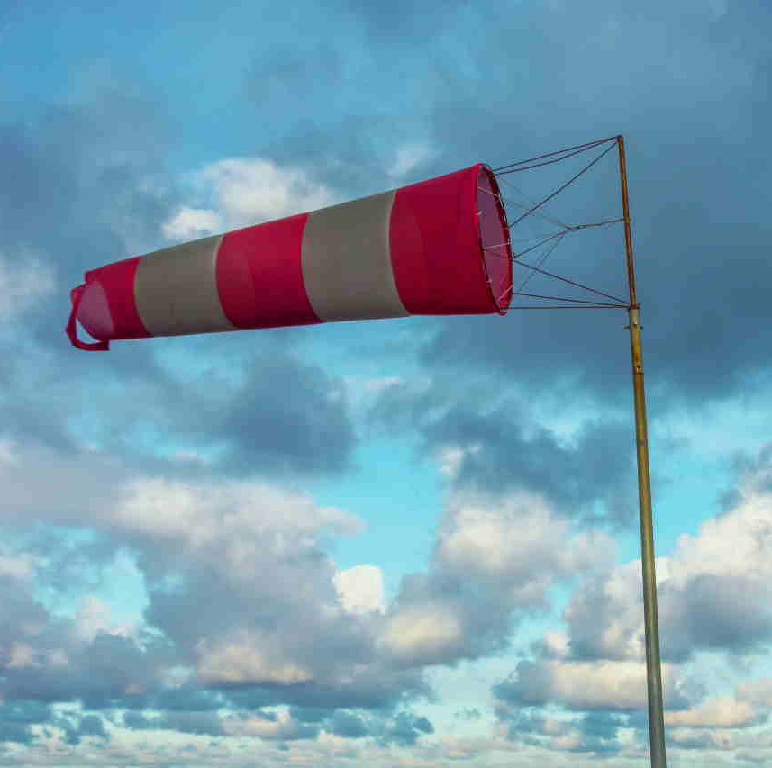
Condizioni tropicali
Prima della formazione del temporale, su tutta l’Umbria i venti meridionali mantenevano condizioni di caldo umido, con tassi di umidità prossimi all’80% in pieno giorno. E l’aria, più è calda, più riesce a trattenere il vapore acqueo.

Slide 15
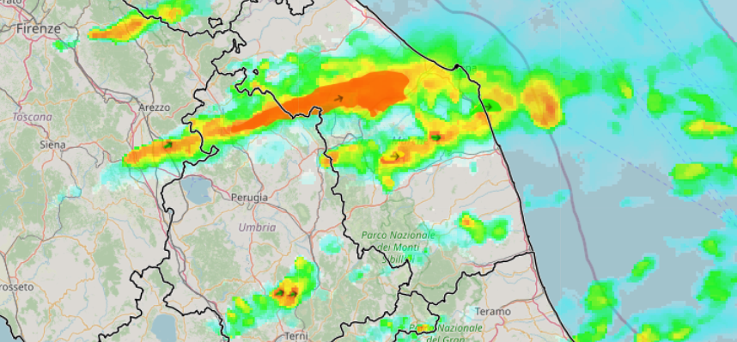
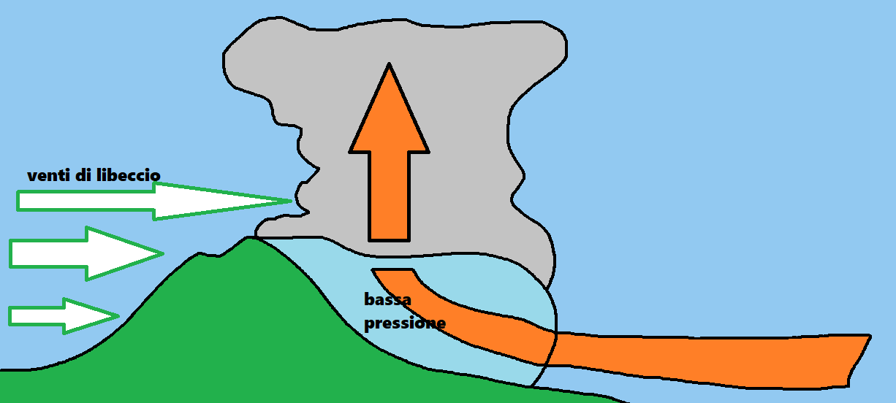
Un innesco orografico
L’innesco dei temporali a V è quasi sempre orografico: un monte o una collina che favoriscono la salita dell’aria. E il crinale appenninico favorisce la rigenerazione delle celle, perché, sottovento al crinale (in questo caso la serra di Burano), si forma una zona di bassa pressione che funge da riusucchio per l’aria umida, facendola continuamente salire nel cumulonembo stazionario

Slide 16
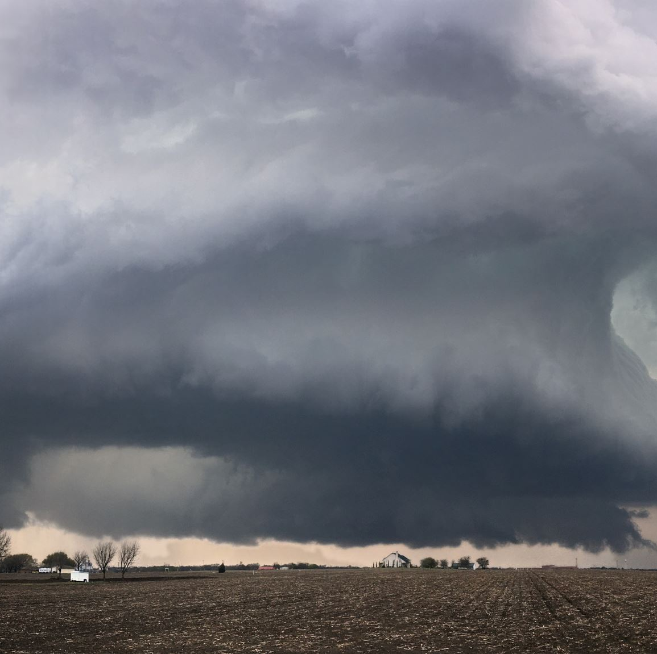
Primi per quantità di pioggia
Fra i sistemi temporaleschi a mesoscala, i V-Shape sono quelli che producono maggiori danni per la pioggia torrenziale ed incessante. A Cantiano, ad esempio, in poche ore sono caduti 400 mm di pioggia, la quantità che cade normalmente in sei mesi.

Slide 17
Altri tipi di sistemi a mesoscala
MSC
(Mesociclone o temporale a supercella)
La casistica contempla, oltre agli autorigeneranti V-Shape, anche altri due tipi principali di sistemi temporaleschi a mesoscala, che sono tutti e tre casualmente in questa immagine da satellite
Autorigenerante
V-Shape
MCS
(Sistema convettivo a mesoscala)

Slide 18
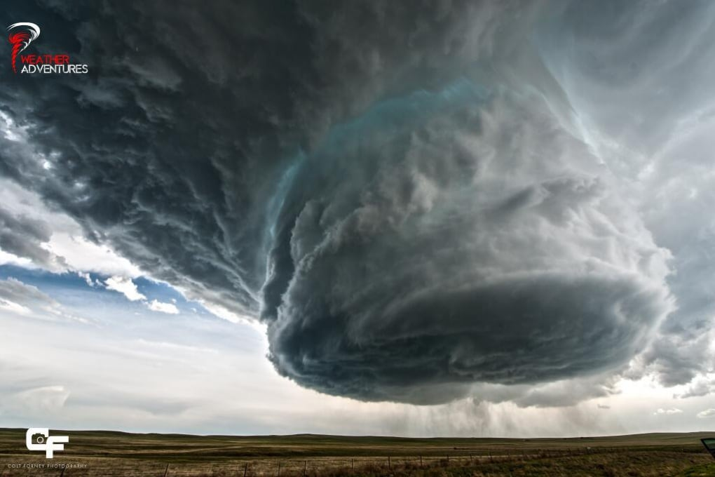
I temporali a supercella (mesocicloni)
Sono enormi celle che ruotano su sé stesse. La rotazione può essere l’innesco di potenti trombe d’aria e di disastrose grandinate. Sono tipiche della Pianura padana e delle Grandi pianure americane. Sono tipiche dell’estate.

Slide 19
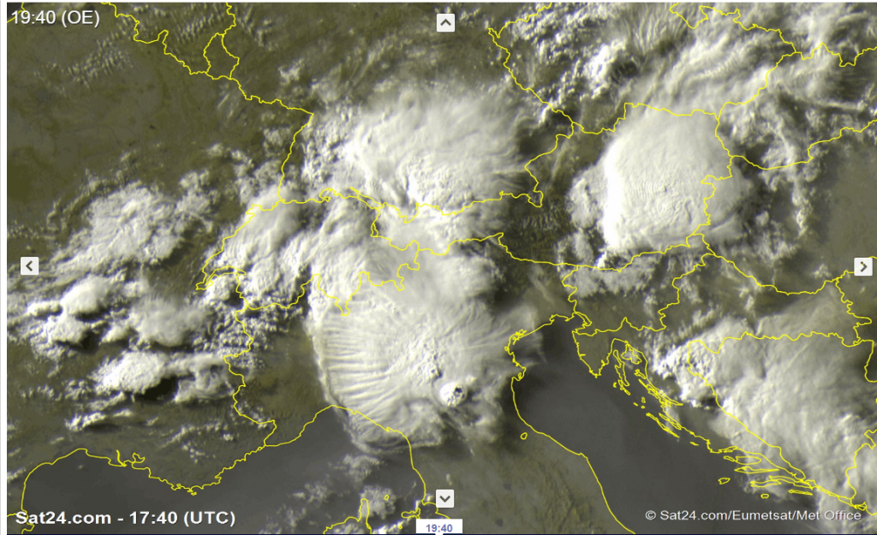
Gli MCS (sistemi convettivi a mesoscala)
Sono formati da decine di celle temporalesche che si alimentano l’un l’altra, disposte in maniera spesso disordinata. Possono creare le condizioni per piogge persistenti. Si formano in autunno e in inverno.

Slide 20
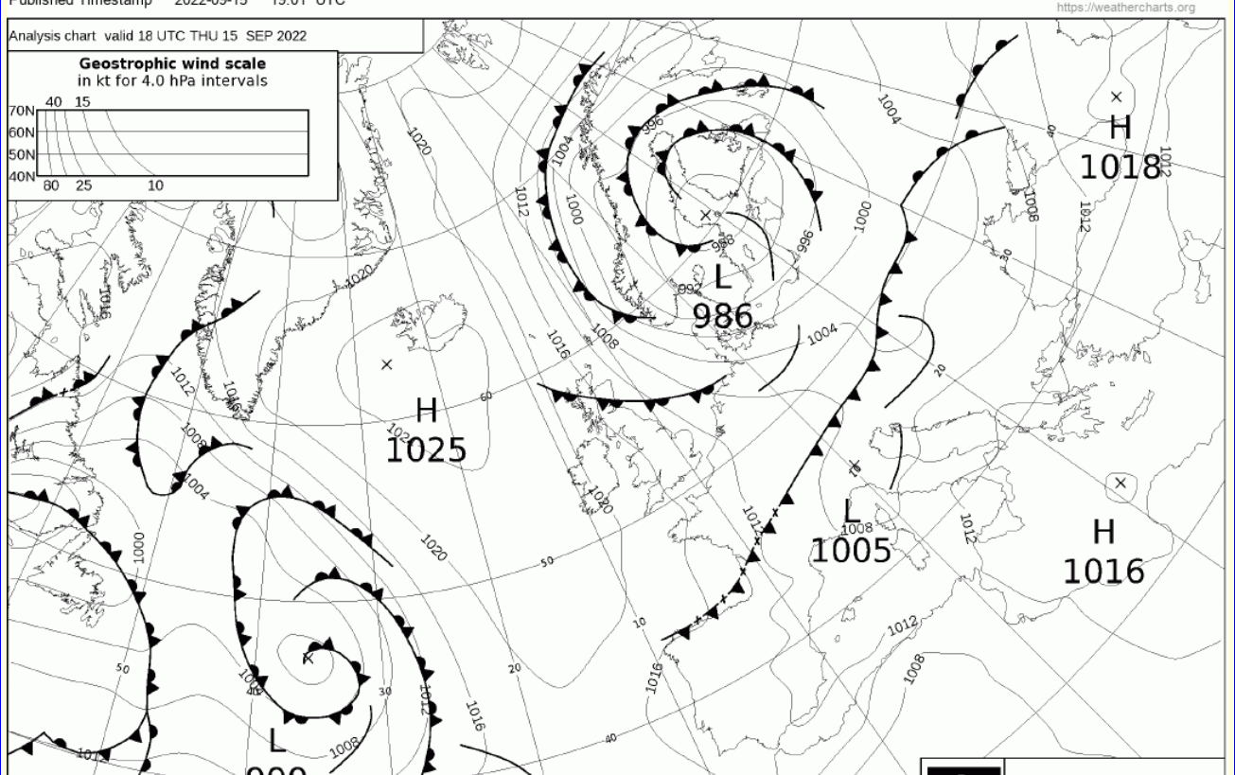
Ma era prevedibile?
Per il giorno e l’ora del temporale, alcune carte mostravano una linea di instabilità proprio sulla zona poi interessata dal fenomeno, ad indicare che c’era il rischio di una convergenza in quota

Slide 21
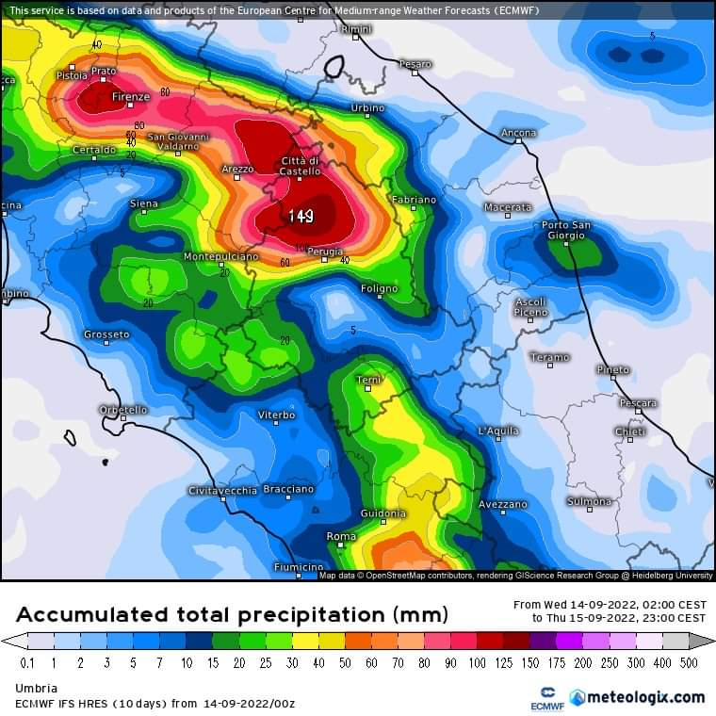
Il modello europeo
Alcuni LAM del modello europeo mostravano quantità di pioggia ingenti per giovedì pomeriggio, ma avevano ritrattato tutto nell’emissione di giovedì mattina e, comunque, non indicavano l’alto pesarese fra le zone più interessate dalle precipitazioni

Slide 22
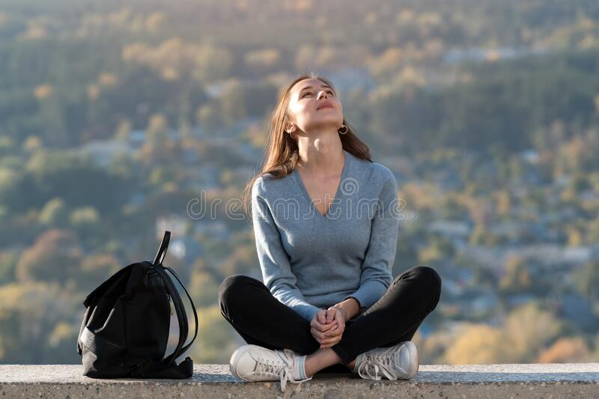
Impossibile una previsione esatta
Ma era comunque impossibile, trattandosi di instabilità, dire dove si sarebbe verificato esattamente un temporale: si poteva solo dire che sull’Umbria settentrionale, la Romagna e le Marche era comunque abbastanza probabile. Ma non esattamente in quale località.

Slide 23
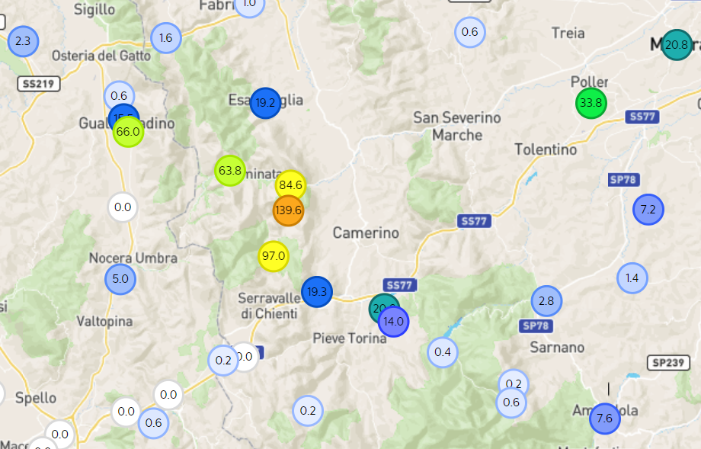
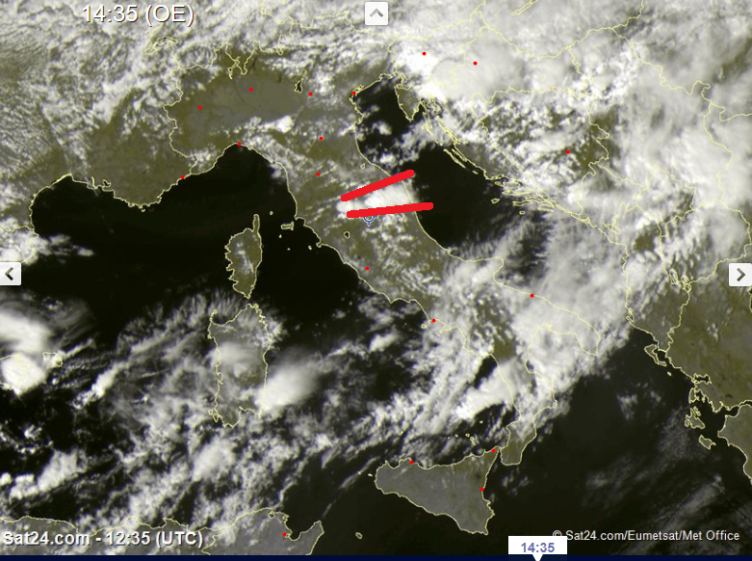
Un nuovo piccolo V-Shape il giorno 16

Slide 24
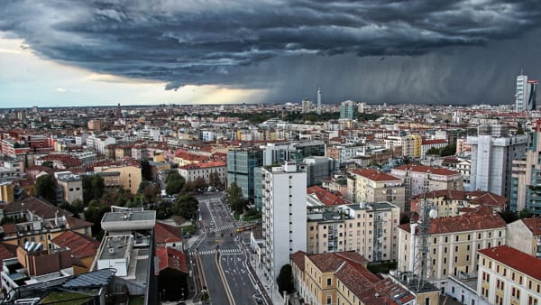
Speriamo ora in temporali del tutto normali

